Slide 1

Тема:
Смысловое чтение как основа формирования читательской компетентности.
Шинакова Татьяна Викторовна
учитель начальных классов
МОБУ СОШ №4
р.п. Лесогорск
2019 г.

Slide 2
Смысловое чтение
Смысловое чтение – это такое качество чтения, при котором достигается понимание информационной, смысловой и идейной сторон произведения.
Цель смыслового чтения - максимально точно и полно понять содержание текста, уловить все детали и практически осмыслить извлеченную информацию. Когда ребенок владеет смысловым чтением, то у него развивается устная речь и, как следующая важная ступень развития, речь письменная.

Slide 3

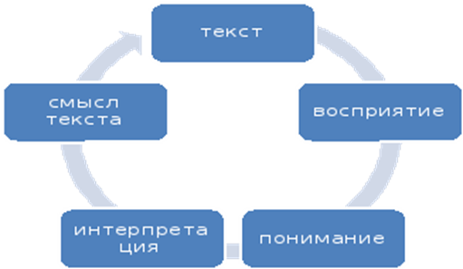
Система смыслодействий

Slide 4
Три фазы чтения
Первая — это восприятие текста, раскрытие его содержания и смысла.
Вторая — это извлечение смысла, объяснение найденных фактов с помощью привлечения имеющихся знаний, интерпретация текста.
Третья - это создание собственного нового смысла.

Slide 5
Виды смыслового чтения
Просмотровое.
Ознакомительное.
Изучающее.
Рефлексивное.

Slide 6
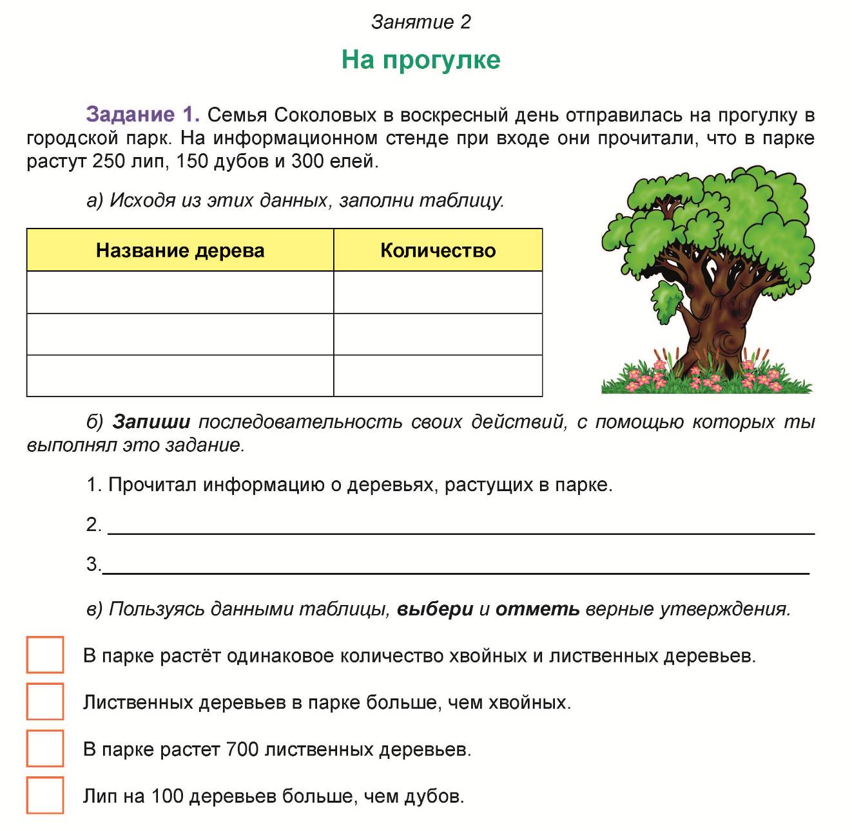
Просмотровое чтение

Slide 7


Ознакомительное

Slide 8
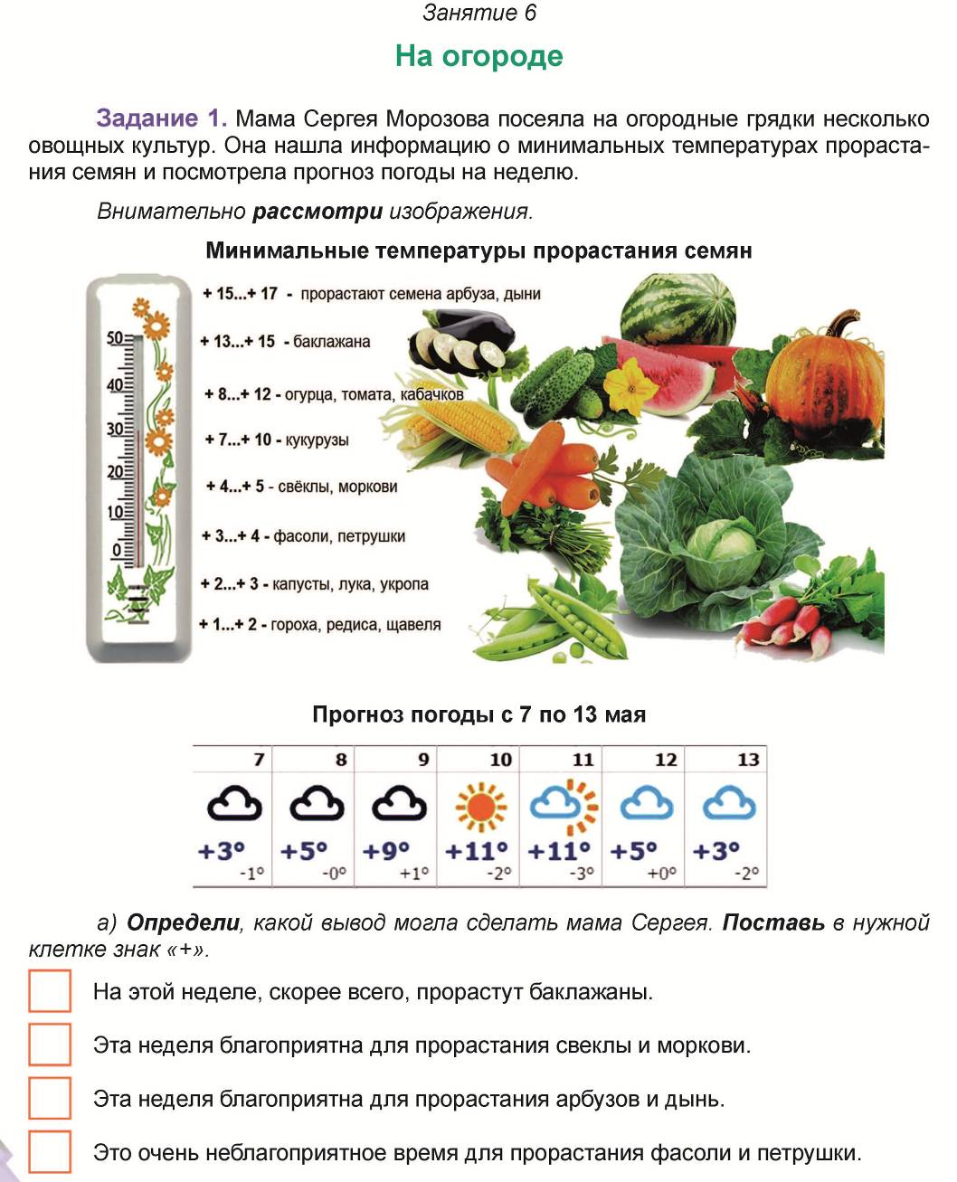
Изучающее.

Slide 9
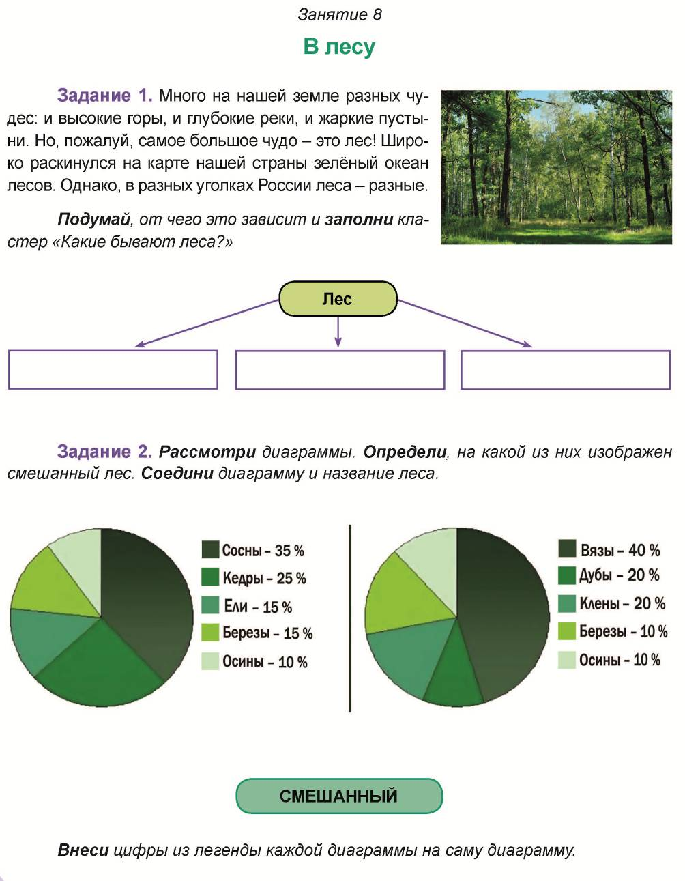
Рефлексивное.

Slide 10

Словарную работу можно разделить на 3 основные этапы.
Работа с незнакомыми словами
Работа со словами-образами
Работа с многозначными словами
Развитие читательского воображения
Диалог с автором текста

Slide 11
« В кружок»:
Прочитаю первый абзац вслух.
Подчеркну непонятные слова.
Объясню непонятные слова или спрошу у одноклассников (или учителя).
Расскажу, что понял из прочитанного однокласснику.
Отвечу на его вопросы.

Slide 12
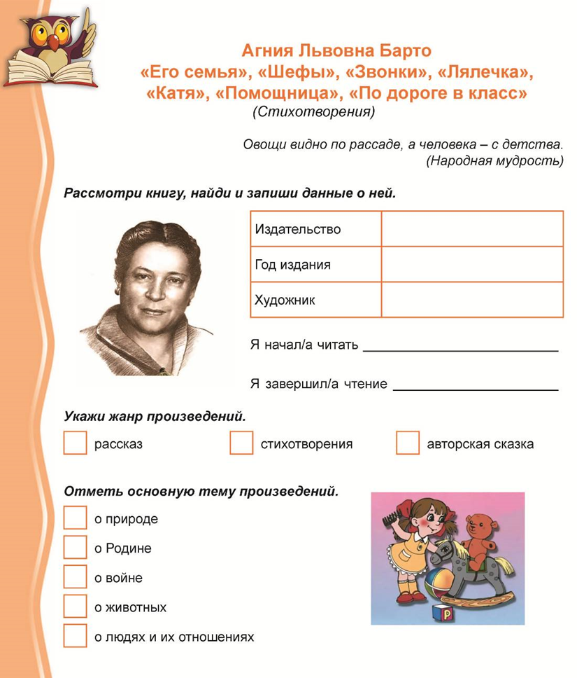
Развитие
умения
анализировать
задание.

Slide 13
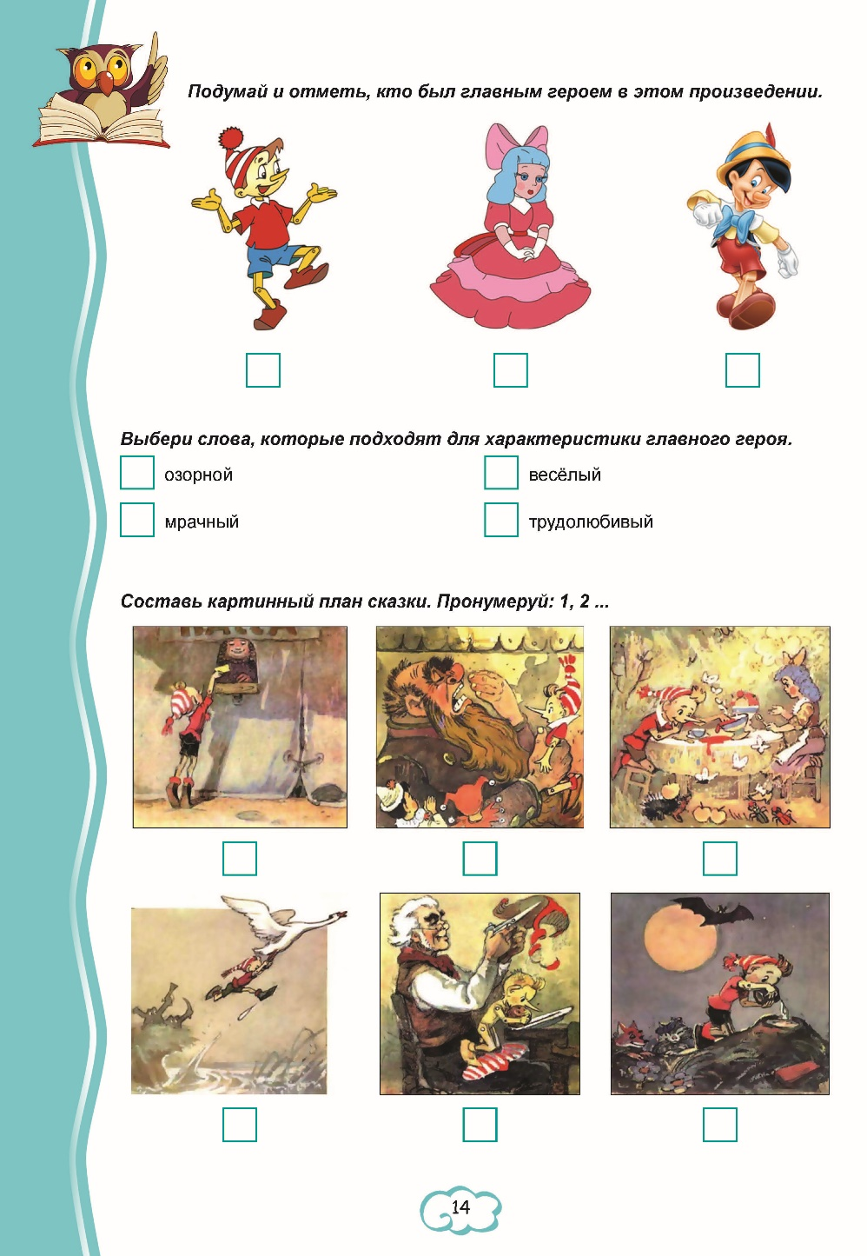
Определение последовательности событий в тексте.

Slide 14

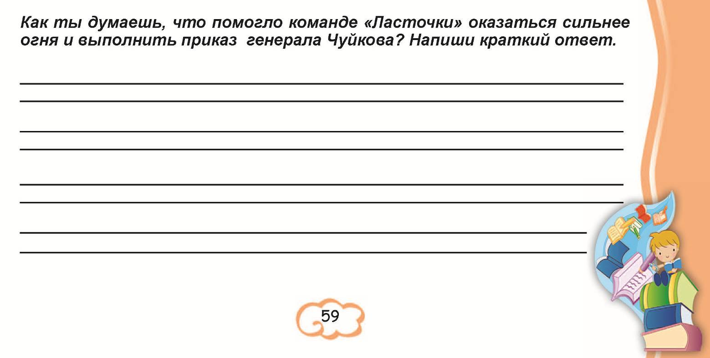
Формулирование простых выводов после прочтения текста.

Slide 15
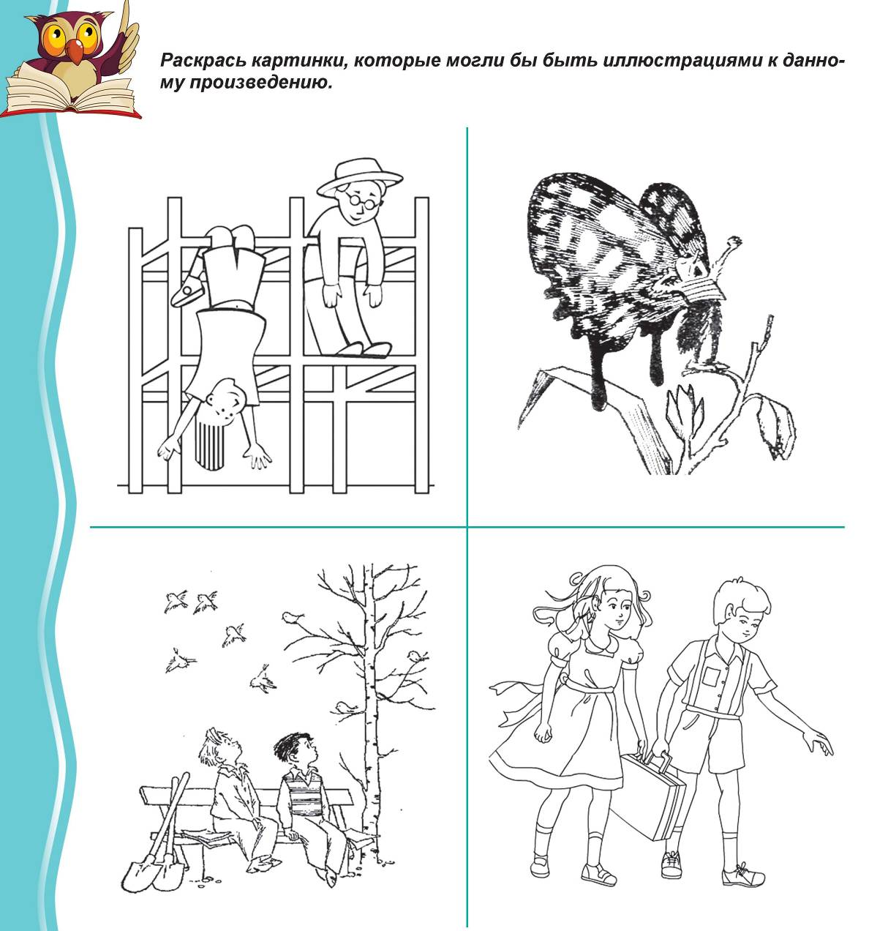
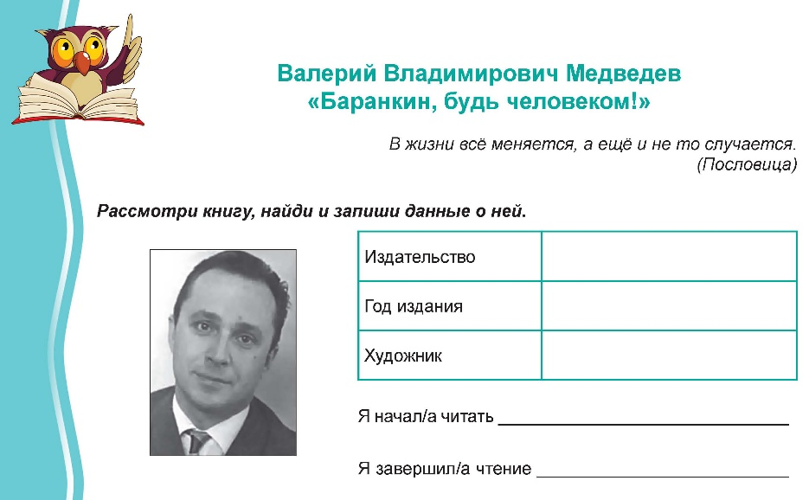
Сопоставление иллюстративного материала с текстовой информацией.

Slide 16
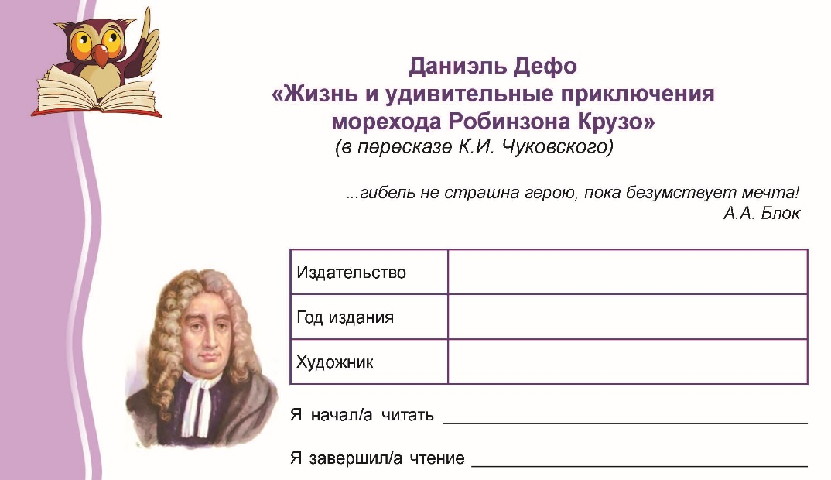
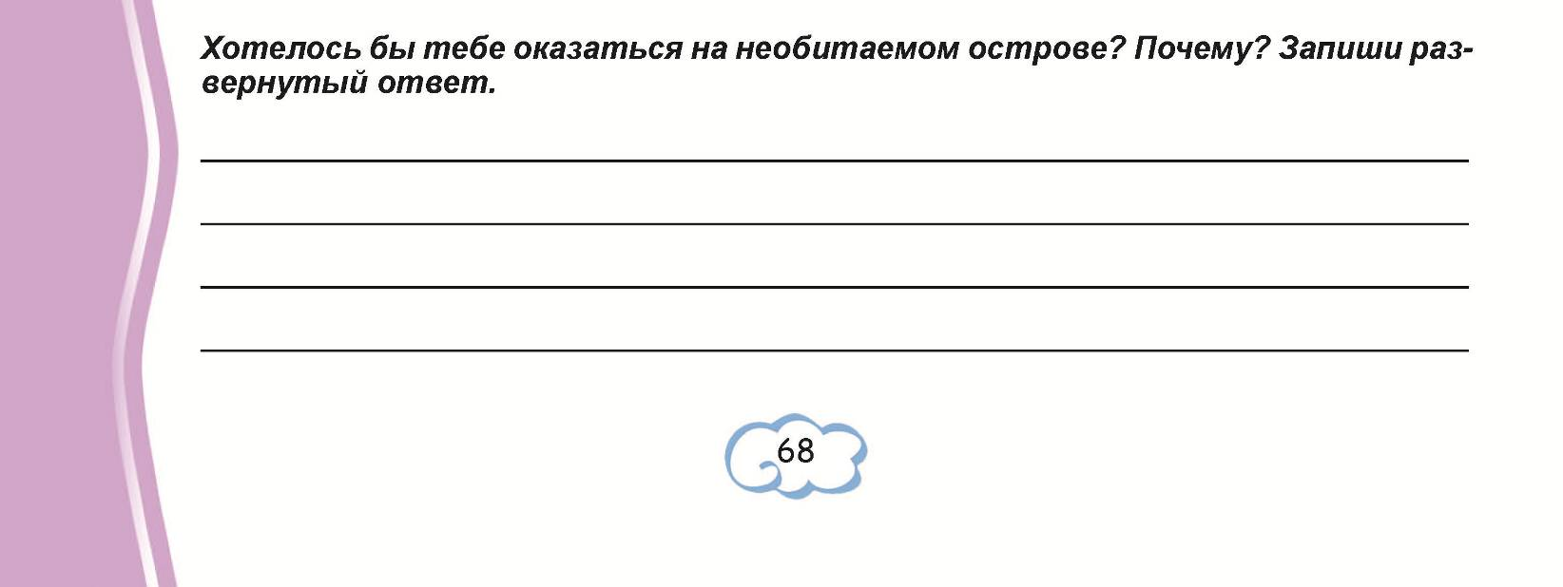
Объяснение различных ситуаций с помощью прочитанного.

Slide 17
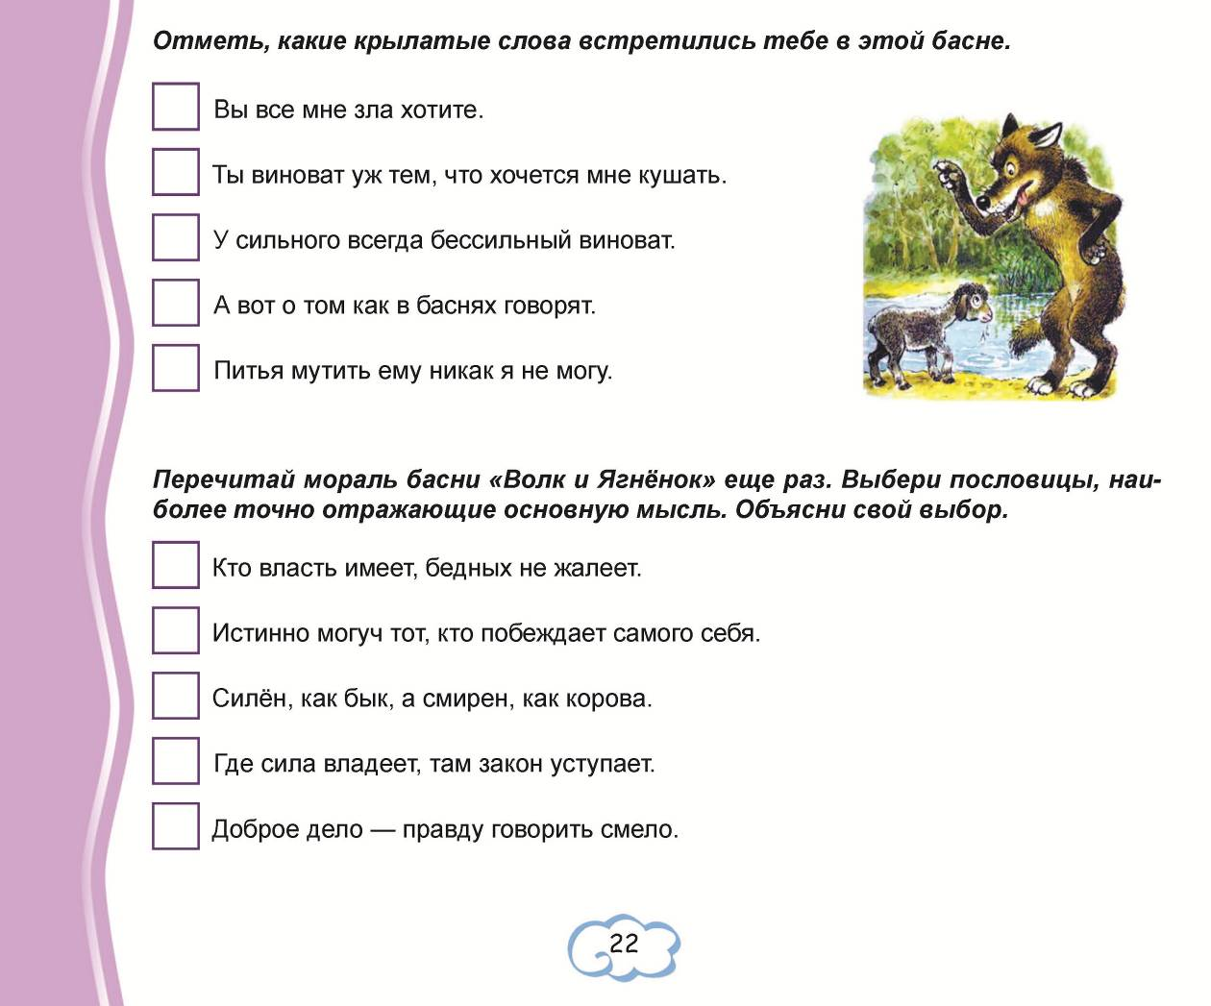
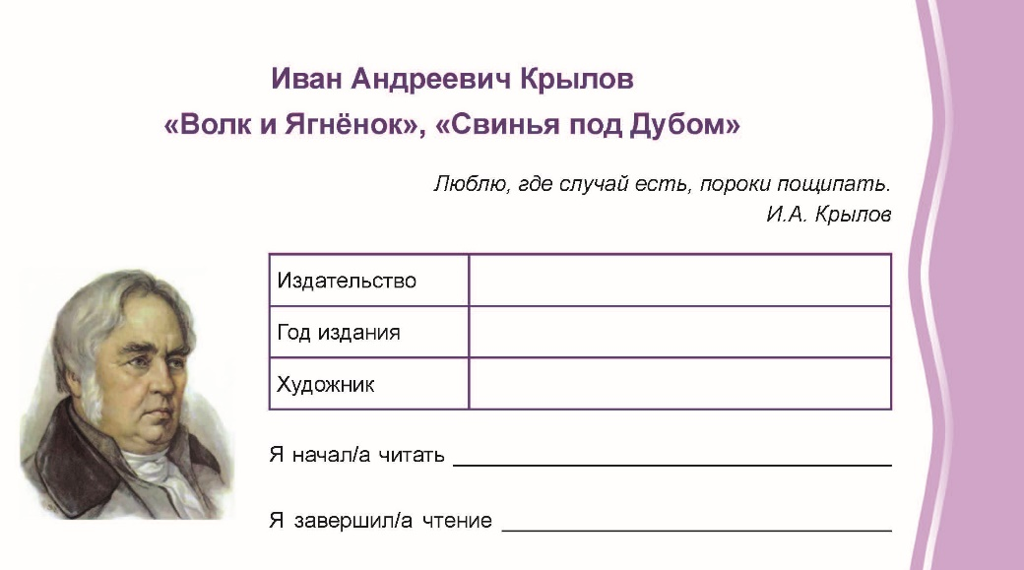
Умение, опираясь на прочитанный текст , доказывать свою точку зрения.

Slide 18

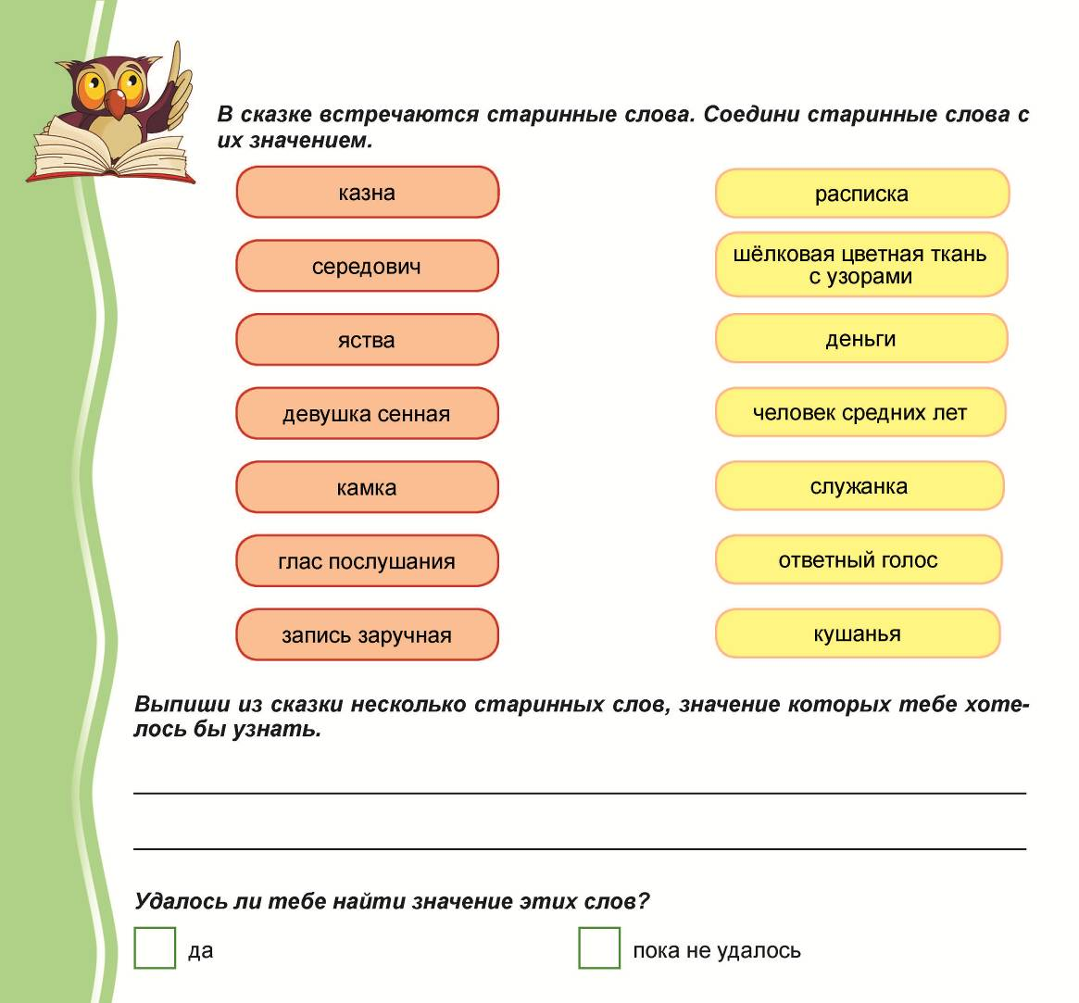
Нахождение нужной информации в словарях, энциклопедиях, справочниках

Slide 19
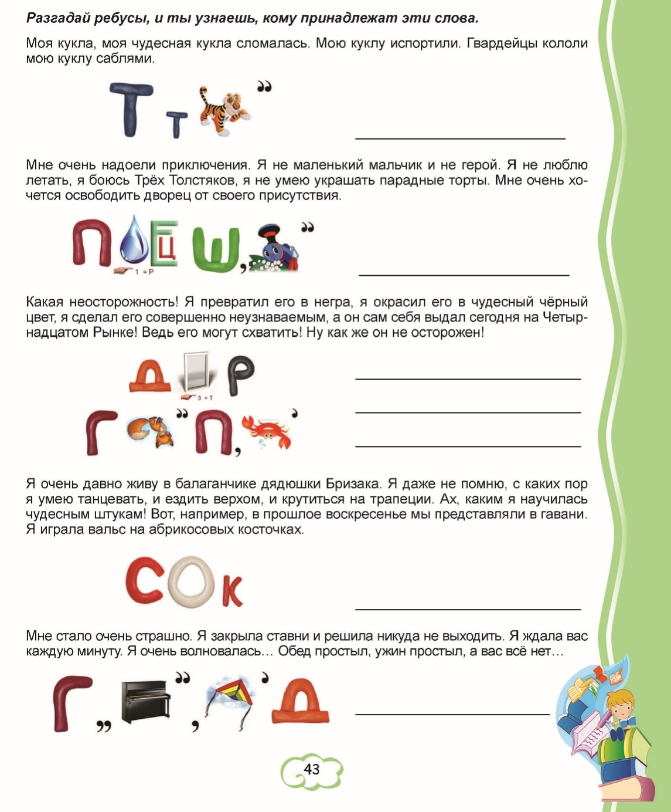
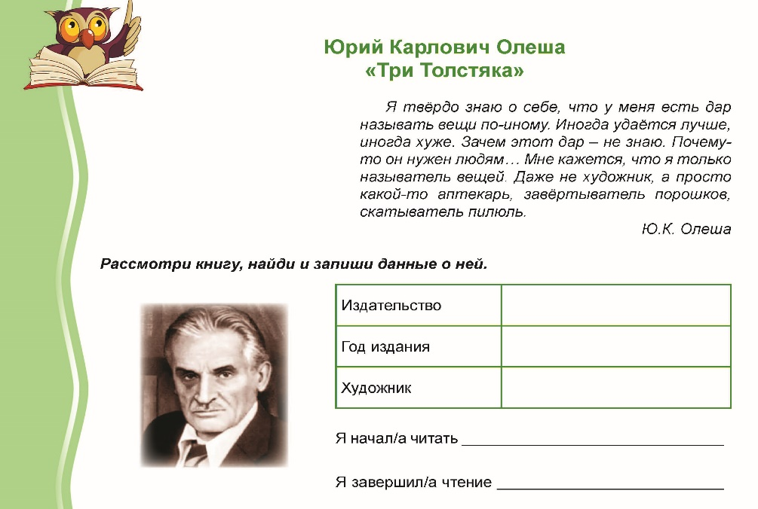
Осознанность чтения

Slide 20
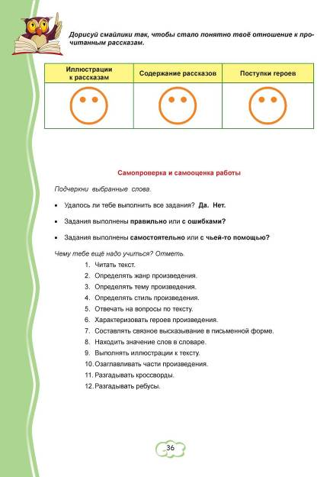
Рефлексия.
Формирующее самооценивание

Slide 21
Приёмы
«Чтение про себя с вопросами».
Это было интересно | Это было новым | Это было непонятно
«Чтение с остановками».
«Ассоциативный куст».
«Читаем и спрашиваем».
«Дневник двойных записей».
Это было интересно | Это было новым | Это было непонятно
«Чтение с пометками».

Slide 22
Спасибо за внимание!

